Slide 1
UART통신과 로봇
6주차
우송대학교 IT센터
응용로봇SW 전임교수 : 황동하
010-2512-6818
mrt2020@daum.net

Slide 2
통신이란?
MCU와 부품 또는 모듈 또는 이기종간의 연결과 연동을 담당
모든 통신의 기본은 UART 통신이다.

Slide 3
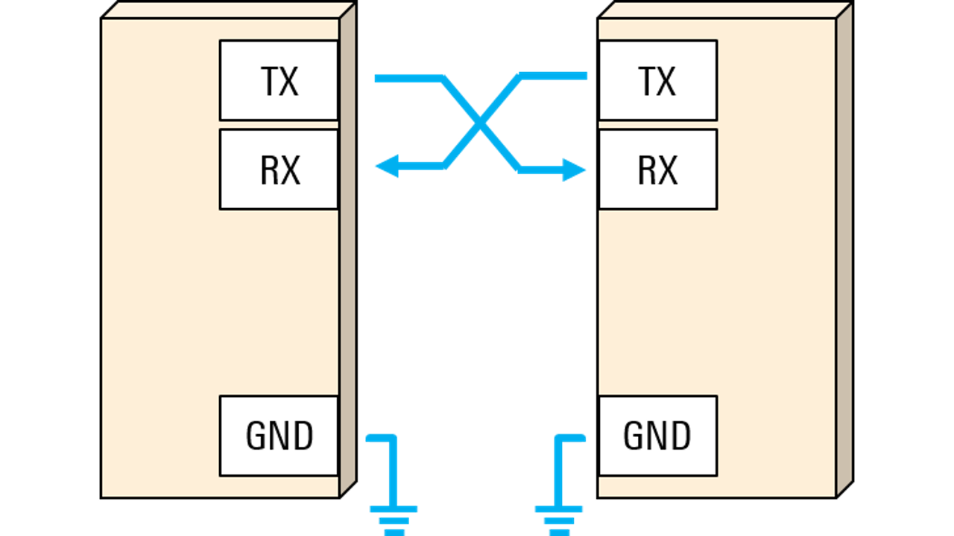
UART 통신이란?
범용 비동기 송수신 방식(Universal Asynchronous Receiver / Transmitter)
직렬데이터를 교환 하기 위한 프로토콜 또는 규정을 정의
매우 간단 양방향 송수신을 위해서 2개의 와이어를 사용
안정적인 전송을 위해 접지 혹은 G와이어 이용
단방향통신, 반이중통신, 전이중통신(Full duplex)

Slide 4
UART의 사용처
가장 초기에 사용된 직렬 프로토콜
RS-232가 가장 기초 최장 거리 200미터?
최근 SPI, I2C등이 새로운 기술로 대체 중

Slide 5
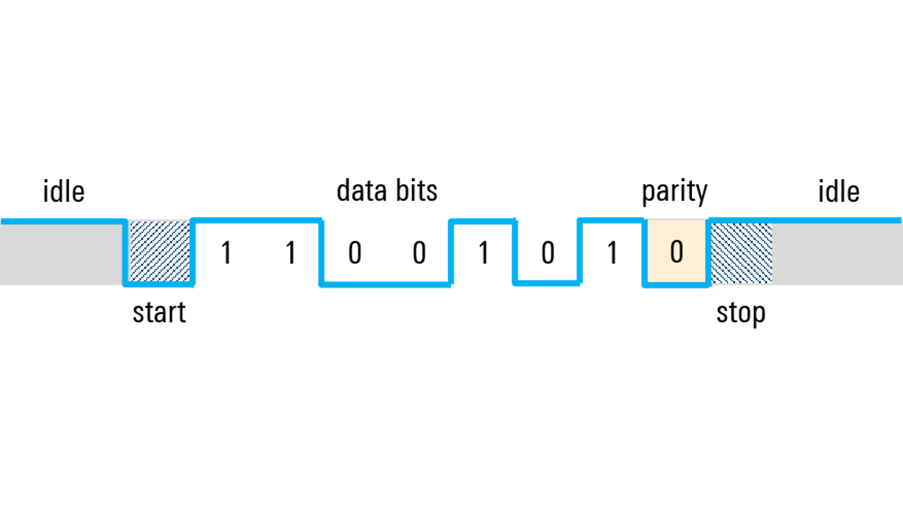
UART프로토콜은?
클럭을 동기화 하지 않는다 (송신과 수신측이 동일하지 않아도 가능)
이를 보완하기 위한 정의된 속도로 전송해야 한다.
보편적인 UART 보 레이드(Baud rates) 4800~115.2K
동일한 프레임 구조 및 매게 변수를 사용해야 한다.
시작 및 정지비트, 데이터비트, 패리티피트(선택)
높은 전압레벨은 논리레벨 1 / 데이터 비전송시 High를 유지 이를 이용 고장 감지
시작(Low)-데이터정해진비트수로-정지(High)-IDEL

Slide 6
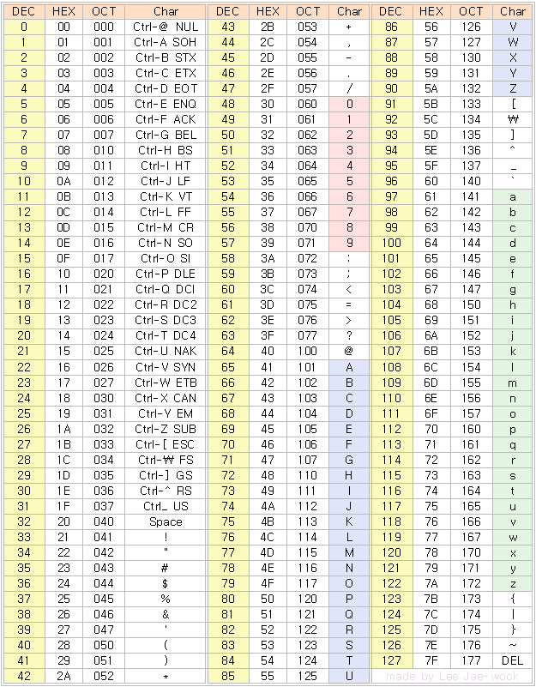
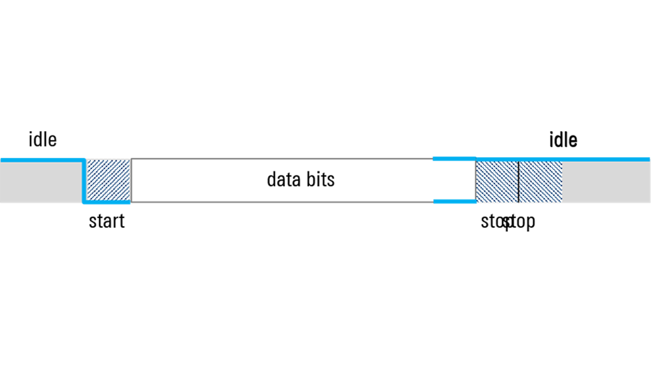
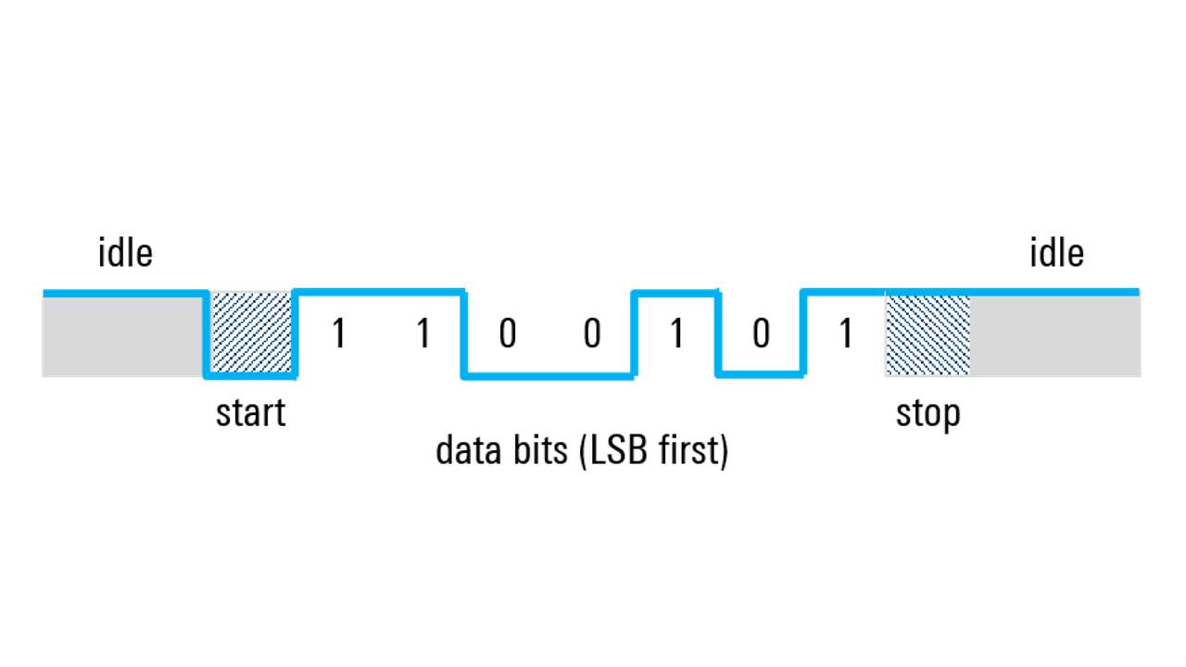
전송 예
7Bit ASCII를 사용하여 대문자 S를 전송
비트 시퀀스는 1010011
실제 전송은 역순으로 1100101
7-bit ASCII ‘S’ (0x52) = 1 0 1 0 0 1 1
LSB 순서 = 1 1 0 0 1 0 1
프레임/프로토콜
프레임에 넣은 전송내용

Slide 7
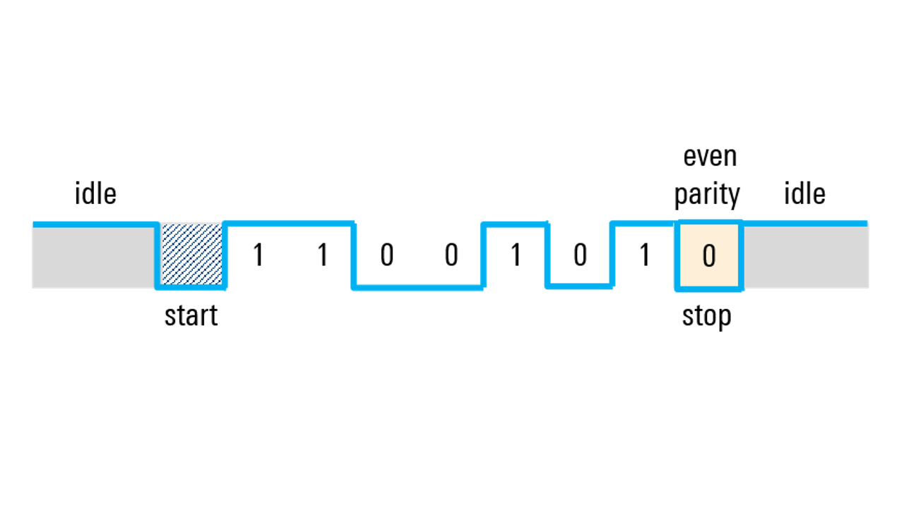
Parity 비트란?
전송된 프레임의 오류 감지를 위해 사용
데이터비트와 정지비트 사이에 존재
None / Odd / Even
대문자 “S”(1 0 1 0 0 1 1)는 총 3개의 0과 4개의 1을 포함
짝수 – 1의 개수가 이미 짝수 이므로 패리티는 0
홀수 – 1의 개수가 홀이 되도록 패리티는 1

Slide 8
요약
UART는 범용 비동기 송수신기(Universal Asynchronous Receiver/Transmitter)의 약자로 직렬 데이터를 교환하는 간단한 2선식 프로토콜임.
비동기식은 공유되는 클럭이 없다는 사실을 의미하므로, UART를 작동시키려면 통신이 이루어지는 양 끝단에 동일한 비트 또는 보오율이 설정.
시작 및 정지 비트는 시작 및 종료 지점을 표시하거나 데이터를 "프레임"하기 위해 사.
선택적으로 사용 가능한 패리티 비트는 신호 비트 오류를 감지하는 데 사용될 수 있음.
UART는 최근에도 널리 사용되는 직렬 데이터 프로토콜이지만 최근 몇 년 사이 SPI, I2C, USB, 이더넷 등과 같은 일부 애플리케이션이 UART를 대체.
그럼에도 불구하고 인류가 존재 하는 한 유지 될 중요한 프로토콜임.

Slide 9
UART는 통신의 기본
RS-232와 TTL의 차이점과 목적
TTL은 Transistor – Transistor Logic을 의미
SoC나 mcu CPU I/O는 TTL임
+ - 전압을 사용하지 않고 5V 와 0V를 이용함 으로서 편리함.
TTL은 20mA전류로 최대 9Cm
RS-232통신은 LEVEL을 이용
RS-232는 장거리 통신을 위해서 Level(전압)을 높여서 보내는 방식임
H : +12Volt
L : -12Volt
전송 속도에 따라서 최대 200미터라고 함.
신호는 반대임
TTL레벨 1(5V) -> RS-232레벨출력은 0(-12V)임
0.7V 이상일때 HIGH로 인식
-0.7V 이하 일때 LOW로 인식
중간값은 작은 노이즈로 버림
전송 거리에 제약
향상된 RS-485를 만들게 됨

Slide 10
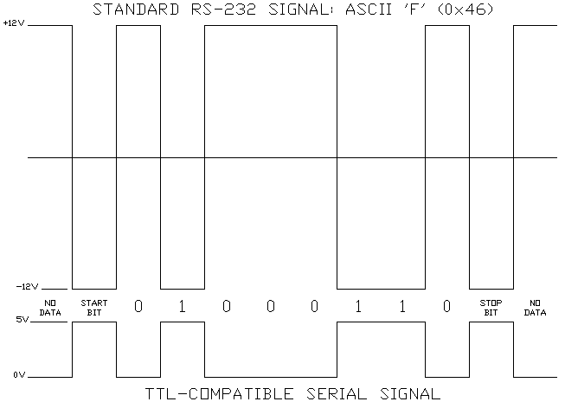
RS-232 vs TTL

Slide 11
UART 통신 실습- 유선편
ICM-P01메뉴얼.pdf을 참고 하여 Pixy APP에서 Pixy다루기 실습
UNO와 연결 기기2기기

Slide 12
실습 1
ICM이 인식한 카메라 결과 값에 따라
NANO에서 출력되는 UART 신호를 확인하고 –Serial Print 사용
실제 로봇에 전달되는 3선에 대해 알아 보고
3선에 UNO를 연결하여 신호를 캡쳐 하는 방법

Slide 13
실습 2
우노에서 캡처한 내용을 이해 하고
이를 로봇에 연결했을때 오동작의 하는 원인을 이해 하고
이를 해결 하기 위한 방법 찾기

Slide 14
수고했습니다.

